Slide 1
KARTAL CONSULTING | INFORME ECONOMICO | MAYO 2026
EMAE MARZO 2026
EL REBOTE QUE CAMBIA EL SEMESTRE
+5,5%
variacion interanual | 14/15 sectores positivos | Q1 2026: +1,7%
KARTAL Consulting | kartal.com.ar
Notes:
PORTADA
Hook: La economia argentina reboto +5,5% ia en marzo, revirtiendo el bache de -2,0% de febrero.
14 de los 15 sectores terminaron en positivo. Rebote desestacionalizado: +3,5%.
Acumulado Q1 (+1,7%) muestra que la velocidad de crucero baja respecto a 2025.
El segundo semestre se jugara con base de comparacion muy exigente.
«Febrero fue el bache. Marzo, la respuesta.»

Slide 2
DATO CLAVE DEL MES
+5,5%
EMAE MARZO 2026 -- Variacion Interanual
14 de 15 sectores en verde | Rebote s.e.: +3,5% | Q1 acum.: +1,7%
«Febrero fue el bache. Marzo, la respuesta.»
Notes:
HOOK -- El numero que lo dice todo
+5,5% ia: revierte completamente el -2,0% de febrero.
Rebote desestacionalizado +3,5%: el mas alto en 12 meses.
14 de los 15 sectores de la economia terminaron en positivo.
Acumulado Q1 (+1,7%) muy por debajo del +5,5% de Q1 2025.
«Febrero fue el bache. Marzo, la respuesta.»

Slide 3
EL BACHE DE FEBRERO YA ES HISTORIA
FEBRERO 2026
MARZO 2026
-2,0%
+5,5%
→
interanual | -2,7% desest.
interanual | +3,5% desest.
«Febrero fue el bache. Marzo, la respuesta.»
Notes:
SITUACION -- Antes / despues
Febrero: peor dato desde diciembre 2023. -2,0% ia, -2,7% desest.
Marzo: revierte todo en un mes. +5,5% ia, +3,5% desest.
El plan resiste. No hubo caida en recesion.
«Febrero fue el bache. Marzo, la respuesta.»

Slide 4
SECTOR LIDER DE MARZO
EL CAMPO MANDA
+17,9%
Agricultura, ganaderia, caza y silvicultura | Marzo 2026 vs Marzo 2025
Incidencia: +1,42 pp | Mas que industria y comercio juntos
Cosecha gruesa 2025/26 supera proyecciones | Driver ESTACIONAL
«Febrero fue el bache. Marzo, la respuesta.»
Notes:
RELEVANCIA -- El campo como motor principal
Agricultura +17,9% ia: sector de mayor incidencia.
1,42 pp de incidencia: mas que industria + comercio combinados.
Cosecha gruesa supero proyecciones (soja ~49 Mt).
DRIVER ESTACIONAL: se diluira a partir de julio.
«Febrero fue el bache. Marzo, la respuesta.»

Slide 5
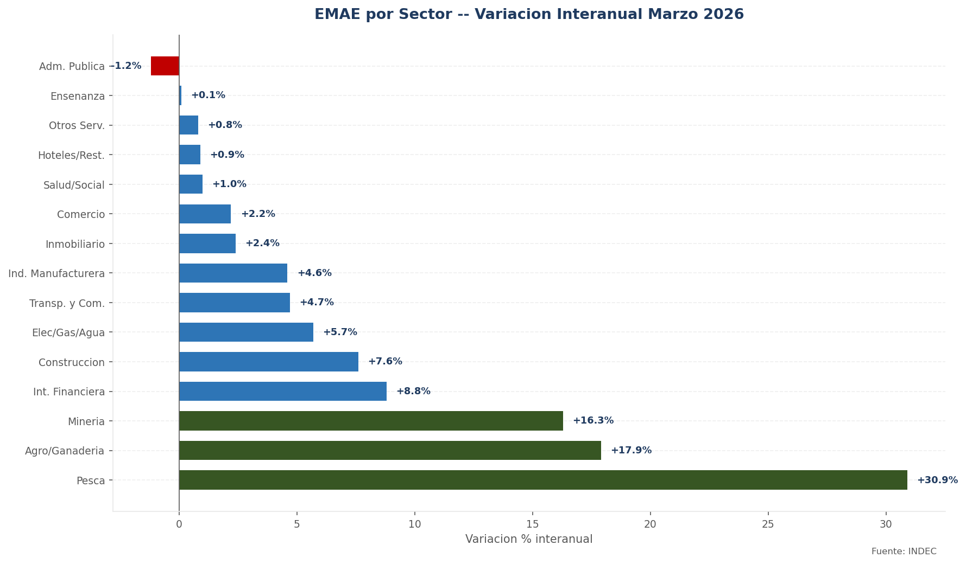
14 DE 15 SECTORES EN VERDE
Unico negativo: Administracion publica -1,2% ia (-0,06 pp) | Efecto intencional del ajuste fiscal
«Febrero fue el bache. Marzo, la respuesta.»
Notes:
IMPACTO -- Panorama sectorial
14 de 15 sectores en positivo en marzo 2026.
Top 3: Pesca +30,9%, Agro +17,9%, Mineria +16,3%.
Unico negativo: Administracion publica (-1,2%), ajuste fiscal intencional.
La economia privada compensa la retirada del Estado.
«Febrero fue el bache. Marzo, la respuesta.»

Slide 6
LA TRAMPA DEL EXITO
Q1 2025
Q1 2026
+5,5%
+1,7%
VS
acumulado Q1 2025
acumulado Q1 2026
La base de comparacion se endurece. Q2 2025 fue +6,4% ia.
El problema no es que la economia se freno. Es que el 2025 fue muy bueno.
«Febrero fue el bache. Marzo, la respuesta.»
Notes:
DATO CLAVE -- La trampa del efecto base
Q1 2026: +1,7% vs Q1 2025: +5,5%. Diferencia brutal.
No significa que la economia se freno -- sino que se compara vs un 2025 muy fuerte.
Q2 2025 fue +6,4% ia: los proximos meses tendran numeros bajos por efecto base, no recesion.
Esta es la principal trampa para las expectativas del mercado en H2 2026.
«Febrero fue el bache. Marzo, la respuesta.»

Slide 7
LO QUE LOS NUMEROS IMPLICAN
POSICION FAVORITA
CONSUMO REZAGADO
CREDITO ACCESIBLE
Agro, energia, finanzas
crecen >7% ia.
Cadenas ligadas a estos
sectores ganan en H1.
Comercio +2,2% ia.
Hoteles/rest. +0,9%.
Salario real no impulsa
el consumo masivo aun.
Finanzas +8,8% ia.
Mejor momento en 2 anos
para reestructurar
deuda o invertir.
«Febrero fue el bache. Marzo, la respuesta.»
Notes:
IMPLICANCIAS -- Que significa para las empresas
Posicion favorita: agro, energia y finanzas crecen al doble del promedio.
Consumo rezagado: salario real sigue siendo el eslabon debil.
Credito accesible: mejor momento en 2 anos para apalancar inversion.
«Febrero fue el bache. Marzo, la respuesta.»

Slide 8
ESCENARIOS PARA EL SEGUNDO SEMESTRE
BASE (60%)
OPTIMISTA (25%)
ADVERSO (15%)
+2% a +4%
ia en H2 2026
Por encima
del +4% anual
Cerca del
0% anual
Desaceleracion estadistica
por efecto base. Plan en
pie. PBI 2026: ~+3,5%.
Campo + Vaca Muerta
aceleran. Riesgo pais
baja de 400 pbs.
Clima adverso + atraso
cambiario + tensions
externas convergen.
«Febrero fue el bache. Marzo, la respuesta.»
Notes:
ESCENARIOS -- Tres futuros posibles para H2 2026
BASE (60%): +2-4% ia, moderado por efecto base. Plan sigue. PBI ~+3,5%.
OPTIMISTA (25%): campo + Vaca Muerta aceleran, riesgo pais < 400 pbs, PBI >5%.
ADVERSO (15%): clima + atraso cambiario + shock externo. PBI ~0%.
Riesgo principal: expectativas sobreestimadas, no recesion.
«Febrero fue el bache. Marzo, la respuesta.»

Slide 9
"Febrero fue el bache. Marzo, la respuesta.
El segundo semestre dirá si fue un piso o una trampa."
Agop Karagoz | Director, Kartal Consulting
Proximo EMAE: Abril 2026 | Publicacion: 29 de junio de 2026
KARTAL Consulting | kartal.com.ar
Notes:
CIERRE
La frase sintetiza el dilema del segundo semestre.
Riesgo: expectativas sobreestimadas, no recesion.
Proximo hito: EMAE abril 2026, publicacion el 29 de junio.
«Febrero fue el bache. Marzo, la respuesta.»

